Slide 1
CSS &CSS3 知识点回顾
湖南厚溥教育科技有限公司
实训中心-覃琪琪

Slide 2
CSS定义
Question：为什么要用css？
1、相同的效果，不同的标签会通过不同的属性来表示
2、使用属性 很不通用，一对一的修改，而不是整体修改
什么是CSS
CSS : Cascading Style Sheet ,层叠样式表,级联样式表,样式表
作用
1、实现内容和表现分离
2、提高代码的可重用性和可维护性
Notes:
提问：什么是pc personal computer？

Slide 3
CSS样式表
1、使用CSS的方式
1、内联方式(行内样式)
将css样式定义在某个单独的标签中即将 样式内容 写在 html元素中的style属性中
<div style="color:red;"></div>
CSS语法:
属性:属性值;
<div style="属性:属性值;属性:属性值;...."></div>
常用属性:
color : 修改当前标签中文本的颜色
background-color : 修改当前标签的背景颜色

Slide 4
CSS样式表
2、内部样式表
将CSS样式定义在网页中的 <head></head> 中
特点：针对当前网页网页有效
【样式规则】 存放在 html文档头部 【head标签】中的 【style 标签】内
语法：<style type=“text/css”>
p{
color:red;
background-color:blue;
}
.content{
font-size:16px;
}
.content ,#contentWrap{
font-size:16px;
}
</style>

Slide 5
CSS样式表
外部样式表
将 样式规则 单独存放在 样式表文件中(**.css),哪个页面想使用，哪个页面就引入当前的样式表文件
step 1 :
创建一个文本文件，将其后缀修改为 .css
在该文件中编写若干 样式规则
step 2 :
在想使用的页面上， 通过 <link /> 引入外部样式表
问怎样引入外部样式表？

Slide 6
样式表特征
样式表特征
1、继承性
大多数的css样式规则可以被继承的。
2、层叠性
为同一个元素 定义多个 样式规则
多个样式规则同时存在时不冲突，多个样式规则会合并成一个，属性重复时以最后一个出现为准。
3、优先级
各级样式表冲突时(行内、内部、外部)，会按照不同的优先级来应用样式
0 : 浏览器缺省设置
1 : 内部样式表 或 外部样式表
冲突时：就近原则，谁在下，以谁为主
2 : 行内样式(内联样式)
4、!important 规则
通过 !important 显示调整样式规则的优先级
放在属性值之后，用 空格 来区分。 例如：font-size: 16px !important;
由!important 标识的属性值，优先级别最高 请谨慎使用

Slide 7
CSS基础选择器
别名:标签选择器、标记选择器
特点：通过元素名称作为选择器名称
作用：修改某一元素的默认样式
body{}
h1{}
h2{}
2、类选择器(类样式)
特点：通过元素的 class 属性来进行引用
作用：定义某一组标签的统一样式
语法：.className{color:red;bakcground:yellow;}
注意：className不能以数字开头
引用：<div class="className"></div>
<h3 class="className"></h3>
注意：在一个class 中可以引用多个 类样式,多个类样式用 空格 隔开
例如 <div class=“myDiv firstDiv”> 我是div</div>
Notes:
前端开发前景怎么样呢？

Slide 8
CSS基础选择器
3、分类选择器
由类选择器衍生出来的新选择器
将类选择器 与 元素选择器 结合使用
目的：为了更精准的定位的页面的元素
语法：元素选择器.类选择器{}
例如： p.content{}
4、通用选择器
作用：适配页面上所用的元素，改变他们的样式
语法：*{}
5、id选择器(id样式)
作用：通过页面元素的id值来进行选择器的引用,非常方便的定位到页面上的一个元素。精确定位。
语法：#id{}
eg : #top{background-color:red;}
<div id="top"></div>
id的作用：
1、定义元素在页面中的唯一标识
2、引用样式表中的id样式

Slide 9
CSS基础选择器
6、群组选择器
选择器声明是以 , 隔开的 选择器列表
作用：定义一组元素的样式
h3,p,.new,#test,div.newDiv,p.test{}
7、后代选择器
根据元素的嵌套关系来定义的样式
根据一个元素 去定位 它里面的其他元素
语法：
selector1 selector2{}
<div>
<div>
<p>
<span></span>
</p>
</div>
<span></span>
</div>

Slide 10
8、子代选择器
要求选择器之间只能存在父子关系
语法:
selector1>selector2
#test>.news{
修改 id为test里面的 class为news的元素
}
后代选择器 和 子代选择器 目的是为了精确匹配范围
9、伪类选择器
匹配元素 不同状态时候的选择器
语法：selector1:伪类选择器
伪类选择器分类：
1、链接伪类
:link : 适用于尚未访问的链接，与:visited互斥
:visited : 适用于已访问过的超链接，与:link相斥
2、动态伪类
:hover : 适用于鼠标悬停在元素上面时候的状态
:active : 元素被激活的一瞬间的状态
:focus : 适用于元素获取焦点时的状态
CSS基础选择器
注意： 需要注意的是在CSS的定义中，同一个元素的:hover必须位于:link、:visited之后才能生效，
:active必须位于:hover之后才能生效

Slide 11
颜色值
1、颜色的英文表示法(没人用)
2、rgb(R,G,B)
R : red 0-255
G : green 0-255
B : blue 0-255
rgb(0,0,0) : 表示黑色
rgb(255,255,255) : 表示白色
rgb(125,16,72) :
3、rgb(x%,x%,x%)
rgb(30%,25%,78%)
4、#rrggbb
r:0-9 A-F
g:0-9 A-F
b:0-9 A-F
#000000 : 黑色#ffffff : 白色
#ff0000 : 红色 #e4393c : 京东红
5、#rgb -> #rrggbb 的缩写
#ff0000 --> #f00;
#77aaee --> #7ae;
#e4393c --> 无
6、rgba(0,0,0,0.5)
R: 红色值。正整数 | 百分数
G：绿色值。正整数 | 百分数
B：蓝色值。正整数 | 百分数
A：Alpha透明度。取值0~1之间。
7、 opacity:设置透明度（0~1）
值越大，颜色越正

Slide 12
属性-边框
7、属性 - 尺寸
设置元素的 宽度 高度
1、宽度
width :
max-width:
min-width: 与 max-width一同定义元素宽度的范围，与width冲突
2、高度
height :
max-height:
min-height:
注意：
只有 块级以及行内块 能够更改 width 和 height
行内元素不能修改 width 和 height
3、溢出
属性：overflow
作用：当内容溢出元素框时，如何处理
值: visible 显示(默认)
hidden 隐藏(常用)
scroll 有滚动条
auto 自动,溢出则显示滚动条，不溢出，没有滚动条
属性:overflow-x : 横向溢出时处理
overflow-y ： 纵向溢出时的处理方式

Slide 13
属性-边框
简写方式:
border:width style color;
width:边框线条的宽度
style:边框线条的样式,如实现(solid)、虚线(dotted)
color:边框线条的颜色
一次性 设置 上下左右 四个边框的 宽度 样式 颜色
border:1px solid #f00;
单边定义：
border-方向:width style color;
方向:top,bottom,left,right
border-top:2px solid #000;
border-width:四个边框的宽度
border-style:四个边框的样式
border-color:四个边框的颜色
border-方向-属性:
方向：top,bottom,left,right
属性：color,width,style
注意：边框颜色 除了可以设置正常颜色值之外，还可以设置为 transparent(透明)
border-color:transparent;
border:2px solid transparent;

Slide 14
属性-边框倒角
边框倒角元素 的四个方向的圆角设置
属性：border-radius
取值：
1、给定4个值， 分别表示从左上角开始 按顺时针方向的四个角圆角半径
2、给定1个值，表示四个角的圆角半径
例如：
给定指定数值，2px , 10px
百分比,当前元素的宽度 的百分比 作为圆角半径
单独定义:
border-top-left-radius:
border-top-right-radius:
border-bottom-left-radius:
border-bottom-right-radius:

Slide 15
属性-边框阴影
边框阴影(非重点)
属性:box-shadow : 给指定元素边框增加阴影
box-shadow:h-shadow v-shadow blur spread color inset;
h-shadow:阴影水平位置
v-shadow:垂直位置
blur : 可选,模糊的距离
spread :可选,阴影尺寸
color : 可选,颜色
inset : 可选,将阴影改为 内阴影 默认outset
常用写法:box-shadow:h-shadow v-shadow blur color;
如： box-shadow: 10px 10px 5px #888888

Slide 16
属性-背景
1、背景色
2、背景图像
属性：background-image
取值：url(图像路径)
background-image:url(images/1.jpg);
background-image:url("images/1.jpg");
background-image:url('images/1.jpg');
3、背景重复(repeat)(重点)
属性:background-repeat
取值:
repeat : 垂直、水平 双方向重复，默认值
repeat-x:水平方向重复
repeat-y:垂直方向重复
no-repeat:不重复
4、背景定位(重点)
指的是背景图在元素中的位置
属性：background-position
取值1(x y 值为像素)
x y : x水平偏移位置 y垂直偏移位置
x 为正 则向右移动
x 为负 则向左移动
y 为正 则向下移动
y 为负 则向上移动
取值2(x,y为百分比）
x% y% : 相对于所在的元素的宽度 和 高度来设置 相对比例
多数用于背景图像居中显示
取值3： left right center top bottom
常用的属性：background：url() no-repeat 背景颜色

Slide 17
属性-渐变
1、什么是渐变
在多种颜色之间进行柔和的过渡
2、语法
属性:background-image:
取值:
linear-gradient(值,值...) --> 线性渐变
radial-gradient(值,值...) --> 径向渐变
repeating-linear-gradient() --> 重复线性渐变
repeating-radial-gradient() --> 重复径向渐变

Slide 18
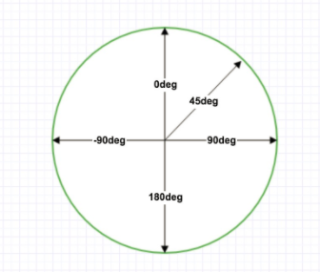
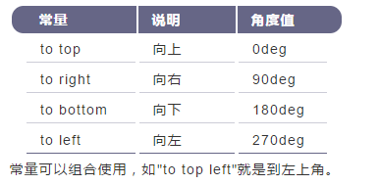
属性-线性渐变
线性渐变 linear gradient :直线渐变
方向：向上/向下/向左/向右
语法：background-image:linear gradient (angle,color-point,colot-point ….)
其中angle 代表渐变的方向或角度 ，常见方向取值为: to top/to left/ to right/to bottom
常见 角度取值：0deg ，90deg …
color-point 代表 颜色的起始点 过渡点 结束点 一般至少我们取两个值
常见取值 red 0%，green 50%,blue 100%
常见例子：background-image:gradient(to top,red 0%,green 50%,blue 100% )
涉及到浏览器兼容性问题
对不支持的浏览器版本:
通过浏览器前缀，去匹配不同的浏览器
Firefox : 火狐 -moz-
Chrome、Safari : -webkit-
Opera :欧鹏 -o-
#div1{
background-image:linear-gradient(....);
background-image:-moz-linear-gradient(....);
background-image:-webkit-linear-gradient(....);
background-image:-o-linear-gradient(....);
}
即：background-image:linear-gradient(135deg,red 0%,green 50%,blue 100%);

Slide 19
属性-径向渐变
径向渐变
radial-gradient([size at position],color-point,color-point....);
size : 圆的半径
position : 圆心出现的位置，默认为元素的中心
常见例子: background-image: radial-gradient(200px at left,red 0%,green 50%,blue 100%)
color-point的值至少取2个

Slide 20
属性-重复性渐变
repeating-linear-gradient(angle,color-point);
color-point : red 0px;
需要说明的是： 0deg表示沿着元素的中心线由下向上的方向(类似于y轴)，且正角度表示顺时针旋转
to top -> 0deg
to right -> 90deg
to bottom -> 180deg
to left -> -90deg(或270deg)
to top left -> -45deg(或315deg)
to top right -> 45deg
to bottom left -> -135deg(或225deg)
to bottom right -> 135deg
常见用法：repeating-linear-gradient(to bottom,red 0px,green 10px,blue 20px);

Slide 21
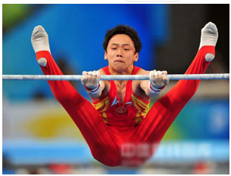
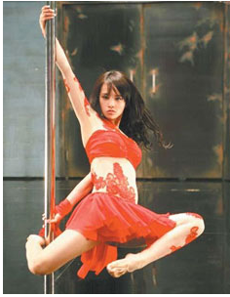
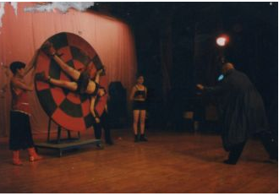
属性-转换
Transform ：向元素应用2D或3D转换 。该属性允许我们对元素进行旋转 、缩放、移动或倾倒
在3D transform 中有下面三个方法：
transform:rotateX(angle)
transform:rotateY(angle)
transform:rotateZ(angle)
常用表达的方法：transform:rotate(7deg);
常见实现效果旋转木马（后期实现）

Slide 22
盒子模型
什么是框模型（盒模型）
框:html中，所有的元素都可以认为是框。框中可以盛装内容。
框模型:指的是 框与框、框与内容之间的关系。
定义了：外边距、内边距、边框
什么是外边距
在元素边框周围的一些空白区域
该空白区域，正常情况下是不允许有其他元素显示的。
外边距属性
margin:value;
表示上下左右四个方向的外边距
单边设置:
margin-方向:
方向：top,bottom,left,right
取值：px、%、负值、auto
注意：当元素的 【左右】外边距设置为 【auto】 时，那么该元素会在其父层容器内变的水平居中
什么是内边距
框内的内容与框之间的距离控件
注意：增加内边距后会扩大元素边框所占的区域
语法：
padding : value;
取值：像素、%、不能取负值

Slide 23

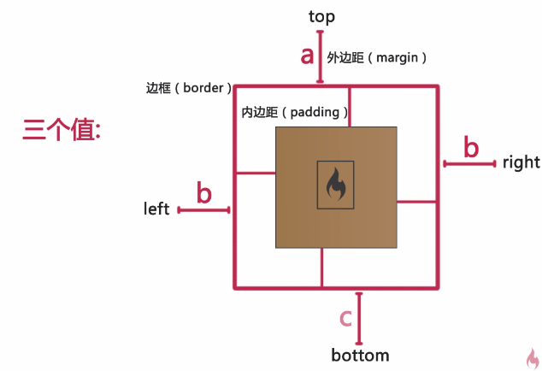
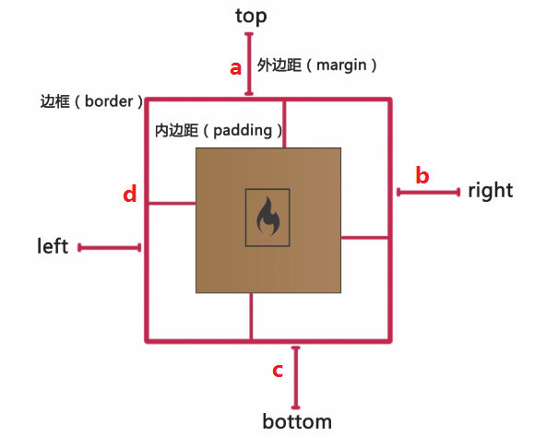
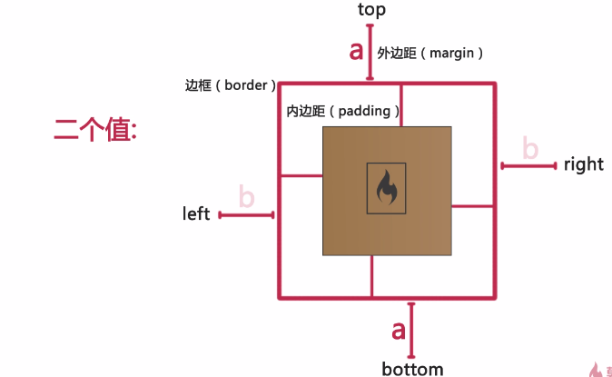
盒子模型例子讲解
常见的整体设置我们通常会看见 这样的代码
Margin：2px 5px 2px 6px；
Margin：2px 5px 3px；
Margin：2px 6px；
Margin：5px；
4个值上右下左
3个值上 左右 下
2个值 上下 左右
1 个值 全部
Margin：2px 5px 3px；
Margin：2px 5px 2px 6px
Margin：2px 6px；

Slide 24
文本格式化（一）
文本格式化
1、控制字体
1、指定字体
font-family:"microsoft yahei",arial,"宋体";
2、字体大小
font-size: px , pt 作为单位 30pt 16pt
常用字体大小：12px - 14px
3、字体加粗
相当于 <b></b>
font-weight : normal / bold ;
建议：通过 该属性取代 b 标签
4、字体样式
斜体
font-style:normal / italic;
相当于<i></i>
5、小型大写字母
font-variant : normal / small-caps;
6、字体属性 font
将所有的属性设置在一个声明当中
font:font-style font-varaint font-weight font-size font-family;
eg:font:italic small-caps bold 12px "microsoft yahei",arial;
常用写法:
font :font-size font-family;
font:bold 12px "microsoft yahei";
其他写法:
font : font-size/line-height font-family;
font:12px/24px "microsoft yahei";
line-height : 行高

Slide 25
文本格式化（二）
2、文本属性
1、颜色
color : 颜色值 ;
rgba(255,0,0,0.5);
2、文本排列
text-align:left/right/center; 元素中的内容水平对齐方式，大部分主流浏览器，只对行内元素起作用，对块不起作用
vertical-align:top / bottom / middle / baseline; 文本内容垂直对齐方式
baseline : 基线对齐
3、文字修饰(线条)
text-decoration:none / underline
none : 去除文本上的线条
underline : 下划线
overline : 上划线
linethrough : 删除线 <s></s>

Slide 26
文本格式化（三）
4、行高
每行文本所占据的高度。如果行高的值高于文本的高度，那么这段文本会在行高范围内垂直居中显示。
使用方式：
1、将行高与容器高度设置为一致，从而使容器内的文本垂直居中显示。(只针对一行数据)
2、如果想给文本增加上下的边距，也可以使用line-height
5、首行文本缩进
让元素内的首行文本，空出指定的像素值
text-indent:value;
6、文本阴影
text-shadow:h-shadow v-shadow blur color;
常用例子：text-shadow: 5px 5px 5px #FF0000;

Slide 27
文本格式处理（四）
3、文本溢出处理
1、处理空白
white-space:normal / nowrap;
出现场合：配合着overflow:hidden;来对超出范围的内容进行隐藏。从而保证元素的高度
2、文本溢出
overflow:hidden; 元素对溢出后的处理
属性:text-overflow:
取值:
clip : 裁剪、切割
ellipsis : 隐藏溢出内容并且显示 ...
注意：text-overflow 要 配合着 overflow:hidden;一起使用
3、长单词换行
属性:word-wrap
值:normal / break-word(长单词换行)

Slide 28
浮动（一）
3、浮动定位
1、什么是浮动定位
元素会脱离默认文档流,在页面上不会占据空间
浮动定位的元素会放置在包含框的左边或者右边
浮动的元素依然在包含框内
当浮动元素碰到其他浮动元素时，就会停止浮动
2、浮动定位解决的问题
实现特殊的定位方式，比如：让多个块级元素在同一行内显示
3、属性
float
取值：
left : 左浮动
right : 右浮动
none : 无浮动
清除浮动所带来的影响:
属性：
clear:left,right,both;
4、元素一旦浮动起来的话，那么都将成为块级元素
1、什么定位
元素该出现的位置
分为以下几类：
普通流定位(文档流定位)
浮动定位
相对定位
绝对定位
固定定位
2、普通流定位
页面默认的定位方式
块级元素：从上到下显示
行内元素：从左到右显示

Slide 29
浮动（二）
1、浮动 元素 对 父层元素带来的影响
影响：一个元素内如果包含了浮动元素，那么该元素的高度可能会变成0。
原因：浮动元素 脱离了 文档流，理论上讲，就不在父层容器内
解决方案:
1、显示设置父层元素的高度
2、通过overflow:hidden 来撑起父层元素的高度
1、显示方式
1、块级元素
<div></div> hn p
变成行级元素： display:inline-block
特点：单独占一行
2、内联元素/行内元素
span , b , i , u , s , a
变成块级元素：display：block

Slide 30
浮动（三）
总结：
1. 假如某个div元素A是浮动的，如果A元素上一个元素也是浮动的，
那么A元素会跟随在上一个元素的后边(如果一行放不下这两个元素，那么A元素会被挤到下一行)；
如果A元素上一个元素是标准流中的元素，
那么A的相对垂直位置不会改变，也就是说A的顶部总是和上一个元素的底部对齐。
2. 清除浮动可以理解为打破横向排列。
3. 对于CSS的清除浮动(clear)，这个规则只能影响使用清除的元素本身，不能影响其他元素。

Slide 31
定位
定位方式相关属性
position
取值:
1、static : 默认，静态定位
2、relative : 相对定位
3、absolute : 绝对定位
4、fixed : 固定定位
2、与定位位置相关属性
top
bottom
left
right
以像素为单位的值
3、堆叠顺序
z-index : value;
值越大越靠近用户
4、static
页面中默认定位方式，即文档流定位
5、相对定位
相对于当前元素本身出现的位置而实现定位的一种方式
实现方式:
position:relative;
通过 top bottom left right 来实现位置移动
使用场合：
1、会进行位置的微妙的调整
2、配合着绝对定位使用

Slide 32
定位
6、绝对定位
特点：脱离文档流，不占据页面空间
定位位置：相对于【最近】的【已定位】的【祖先】元素
如果祖先元素没有进行定位，它的位置就相对于最初的包含块(body)
<nav>
<div>
<p>
<span></span>
</p>
</div>
</nav>
已定位：非static ， 指 relative、absolute、fixed
实现方式：
position:absolute
top,bottom,left,right : 位置偏移量,相对于最近的已定位的祖先元素去偏移。
使用场合:
1、弹出菜单的位置
所有的弹出菜单都是绝对定位
7、固定定位
将元素固定在页面上的某一个位置，不随滚动条滚动而发生改变
语法:
position:fixed;
top、left、right、bottom
常用方式 1.设置 父元素为position：relative
2. 设置子元素为 position : absolute
3. 设置子元素相对于父元素的位移
如 top:20px; left:30px;

Slide 33
作业
模拟卷的上机题 可不实现 banner 轮播图 滚动

Slide 34

Thanks!
http://www.myhopu.com

